Slide 1

AYDIN SAĞLIK HİZMETLERİ
MESLEK YÜKSEKOKULU
2023-2024 Eğitim Öğretim Yılı
ORYANTASYON TOPLANTISI

Slide 2
GÜNDEM
Üniversite Tanıtım Filminin Gösterimi
Meslek Yüksekokulumuz Yönetim Kadrosunun Tanıtımı
Meslek Yüksekokulumuz Akademik ve İdari Kadrosunun Tanıtımı
Meslek Yüksekokulumuz Birinci sınıf Danışman Öğretim Elemanlarının Tanıtımı
2023-2024 Eğitim-Öğretim Yılı Akademik Takviminin Sunulması
Öğrenci Disiplin Yönetmeliği, Staj Yönetmeliği vb. hakkında bilgilendirme

Slide 3
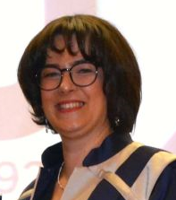
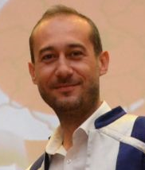
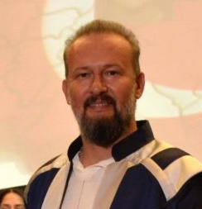
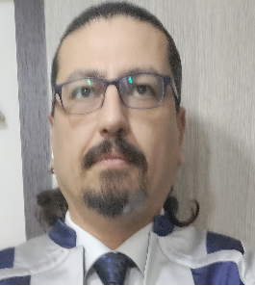
Yönetim Kadrosu
Doç. Dr.
Gül Öznur KARABIÇAK
ASHMYO Müdür
Öğr. Gör.
Muammer KORKUT
ASHMYO Müdür Yrd.
Doç. Dr.
Erman ORYAŞIN
Tıbbi Hizmetler ve Teknikler
Bölüm Başkanı
Dr. Öğr. Üyesi
Mert SOYSAL
Terapi ve Rehabilitasyon
Bölüm Başkanı

Slide 4
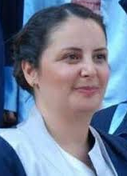
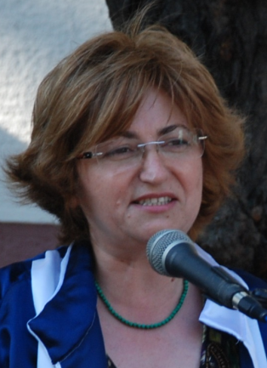
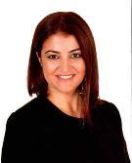
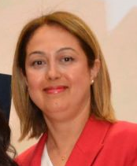
ASHMYO Akademik Kadro
Prof. Dr.
Canan HAZIR
Çevre Sağlığı
Doç. Dr.
Erman ORYAŞIN
Tıbbi Laboratuar Tekn.
Dr. Öğr. Üyesi
Sevil ÖZCAN
Çevre Sağlığı
Dr. Öğr. Üyesi
Mert SOYSAL
Tıbbi Laboratuar Tekn.
Dr. Öğr. Üyesi
Şengül ŞENTÜRK
Tıbbi Görüntüleme Tekn.
Öğr. Gör. Dr.
Nesrin OĞURLU
İlk ve Acil Yardım

Slide 5
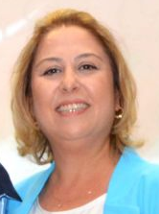
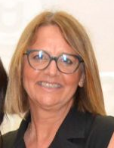
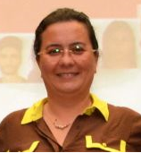

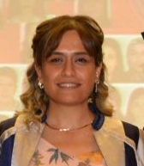
ASHMYO Akademik Kadro
Öğr. Gör.
Nimet KILIÇ
Çevre Sağlığı
Öğr. Gör.
H. Nurcan SÖBÜTAY
Çevre Sağlığı
Öğr. Gör.
Perihan ÖĞDÜM
Tıbbi Dokümantasyon
ve Sekreterlik
Öğr. Gör.
Hayriye ÇAKMAK
İlk ve Acil Yardım
Öğr. Gör.
Tuğçe OKTAV
Diyaliz
Öğr. Gör.
Muammer KORKUT
Fizyoterapi

Slide 6
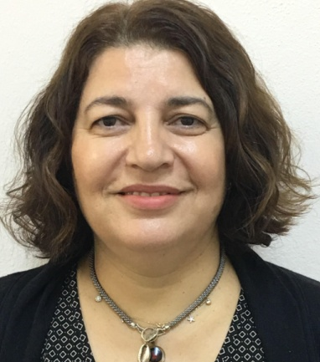
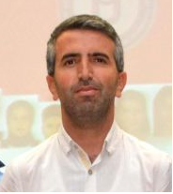
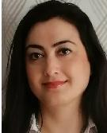
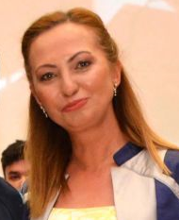
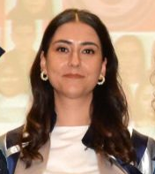
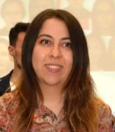
ASHMYO Akademik Kadro
Öğr. Gör.
Nejla BİÇER
Diyaliz
Öğr. Gör.
Ali ALU
Tıbbi Dokümantasyon
ve Sekreterlik
Öğr. Gör.
Nuray GİDER
Anestezi
Öğr. Gör.
Aslı ÇANAKÇI
Tıbbi Görüntüleme Tekn.
Öğr. Gör.
Müge DERELİ
Fizyoterapi
Öğr. Gör.
Fatma Nur ALTIN
Fizyoterapi

Slide 7
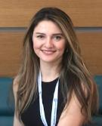
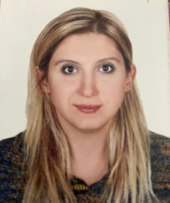

ASHMYO Akademik Kadro
Öğr. Gör.
H. Gül BOZKURT
Tıbbi Dokümantasyon
ve Sekreterlik
Öğr. Gör.
Neşe ERAY
Diyaliz
Öğr. Gör.
Hakan KANLIOĞLU Tıbbi Laboratuvar Tekn.

Slide 8
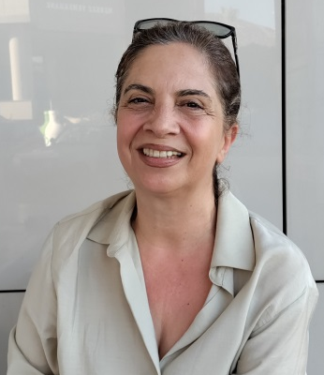
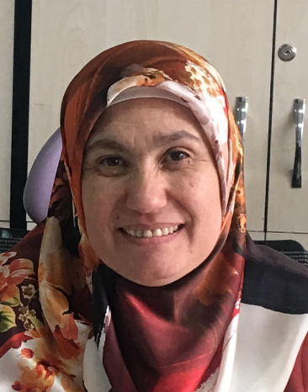
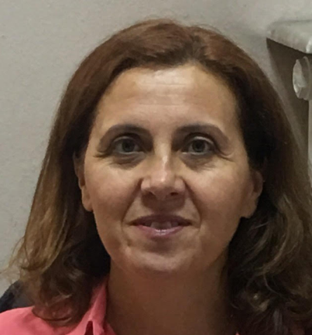
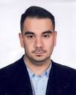
ASHMYO İdari Kadro
Güliz DOĞAÇ
Yüksekokul Sekreteri
Uzm. Öğr.
Şerife Dilek GÖKÇINAR
Öğrenci İşleri
Kadriye GÜZEL
Öğrenci İşleri
Batuhan Görkem GÜNAY
Öğrenci İşleri

Slide 9
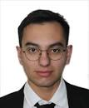
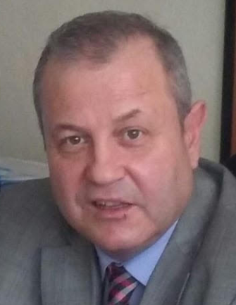
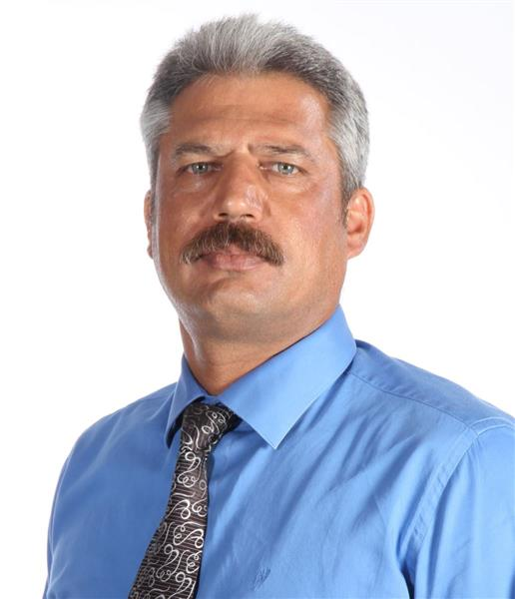
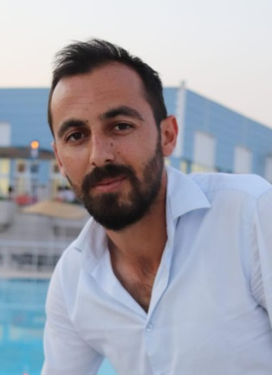
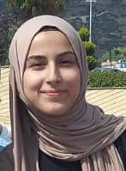
ASHMYO İdari Kadro
Ferhat KELEK
Öğrenci İşleri
Şef
Hilmi Cem AKSOY
Taşınır-Ayniyat
Şef
Mehmet KOCABAĞ
İdari-Mali İşler
Şenol BAYEZİT
Peronel-Kurul İşleri
Eslem YILMAZ
Yazı İşleri

Slide 10
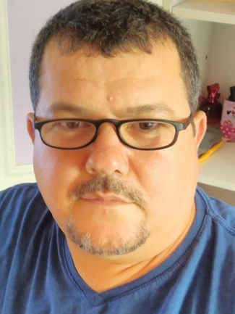
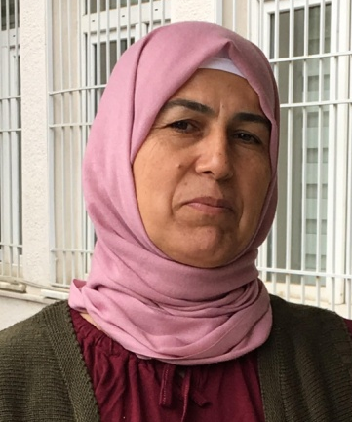
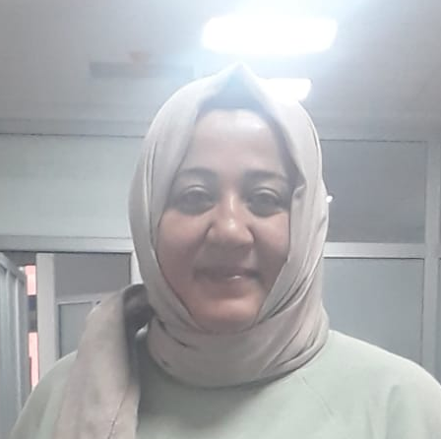
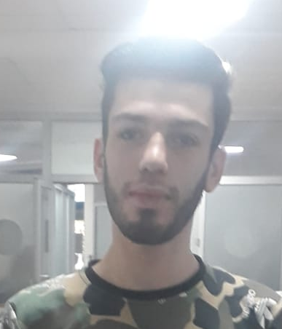
ASHMYO İdari Kadro
Esat Canan
Ön Büro
Destek Hizmetleri
Meşgure Akgül
Destek Hizmetleri
Kevser EFE
Destek Hizmetleri
Mücahit TURAÇ
Destek Hizmetleri

Slide 11

Program Adı | Danışman Hoca
Anestezi | Öğr. Gör. Nuray GİDER
Çevre Sağlığı | Öğr. Gör. H. Nurcan SÖBÜTAY
Diyaliz | Öğr. Gör. Tuğçe OKTAV
Fizyoterapi | Öğr. Gör. Fatma Nur ALTIN
İlk ve Acil Yardım | Öğr. Gör. Neşe ERAY
İlk ve Acil Yardım (İ.Ö) | Öğr. Gör. Neşe ERAY
Tıbbi Dokümantasyon ve Sek. | Öğr. Gör. Ali ALU
Tıbbi Dokümantasyon ve Sek. (İ.Ö) | Öğr. Gör. Ali ALU
Tıbbi Görüntüleme Teknikleri | Öğr. Gör. Asli ÇANAKÇI
Tıbbi Laboratuvar Teknikleri | Öğr. Gör. Hakan KANLIOĞLU

Slide 12
Program Adı | Program Yürütücüsü
Anestezi | Öğr. Gör. Nuray GİDER
Çevre Sağlığı | Öğr. Gör. Nimet KILIÇ
Diyaliz | Öğr. Gör. Tuğçe OKTAV
Fizyoterapi | Öğr. Gör. Müge DERELİ
İlk ve Acil Yardım | Öğr. Gör. Dr. Nesrin OĞURLU
İlk ve Acil Yardım (İ.Ö) | Öğr. Gör. Dr. Nesrin OĞURLU
Tıbbi Dokümantasyon ve Sek. | Öğr. Gör. Perihan ÖĞDÜM
Tıbbi Dokümantasyon ve Sek. (İ.Ö) | Öğr. Gör. Perihan ÖĞDÜM
Tıbbi Görüntüleme Teknikleri | Öğr. Gör. Asli ÇANAKÇI
Tıbbi Laboratuvar Teknikleri | Öğr. Gör. Hakan KANLIOĞLU

Slide 13
Bölüm | Program Adı | Kayıtlı Öğrenci Sayısı (1.Sınıf / Toplam Öğr.)
Tıbbi Hizmetler ve Teknikler Bölümü | Anestezi | 88 / 201
 | Çevre Sağlığı | 61 / 154
 | Diyaliz | 81 / 216
 | İlk ve Acil Yardım (NÖ) | 82 / 188
 | İlk ve Acil Yardım (İÖ) | 62 / 155
 | Tıbbi Dokümantasyon ve Sekreterlik (NÖ) | 72 / 163
 | Tıbbi Dokümantasyon ve Sekreterlik (İÖ) | 66 / 140
 | Tıbbi Görüntüleme Teknikleri | 79 / 179
 | Tıbbi Laboratuvar Teknikleri | 79 / 193
Terapi ve Rehabilitasyon Bölümü | Fizyoterapi | 82 / 203

Slide 14
YARIYILLIK EĞİTİM VERİLEN BİRİMLER
Güz Yarıyılı | Başlama Tarihi | Bitiş Tarihi
Katkı Payı/Öğrenim Ücreti Yatırma Tarihleri | 11 Eylül 2023 | 20 Eylül 2023
Ders Kaydı Yaptırma Tarihleri | 11 Eylül 2023 | 20 Eylül 2023
Danışman Görüşü/Oluru verme Tarihleri | 11 Eylül 2023 | 09 Ekim 2023
Ders Ekleme/Silme Tarihleri | 02 Ekim 2023 | 09 Ekim 2023
Derslere Başlama/Bitiş Tarihleri | 02 Ekim 2023 | 14 Ocak 2024
Dönem Sonu Sınav Tarihleri | 15 Ocak 2024 | 28 Ocak 2024
Bütünleme Sınavı Tarihleri | 29 Ocak 2024 | 04 Şubat 2024
Kayıt Dondurma Başvurusu (Son Tarih) | 09 Ekim 2024
Tek ders sınavı başvuruları öğrencinin kayıtlı olduğu birime yapılır, başvuru ve sınav tarihleri birimler tarafından belirlenir. 5/i derslerinin sınavları merkezi olarak ADUZEM tarafından yapılır ve sınav tarihleri 5/i dersleri Ortak Dersler Koordinatörlüğü internet sayfasından duyurulur. Ders kaydı yaptırma tarihleri içinde katkı payı / öğrenim ücretini yatırmayan veya en az 1 derse kayıt yaptırmamış öğrenciler, “Ders Ekleme / Silme” tarihleri içinde herhangi bir şekilde ders kaydı yapamazlar.

Slide 15
YARIYILLIK EĞİTİM VERİLEN BİRİMLER
Bahar Yarıyılı | Başlama Tarihi | Bitiş Tarihi
Katkı Payı/Öğrenim Ücreti Yatırma Tarihleri | 05 Şubat 2024 | 09 Şubat 2024
Ders Kaydı Yaptırma Tarihleri | 05 Şubat 2024 | 09 Şubat 2024
Danışman Görüşü/Oluru verme Tarihleri | 05 Şubat 2024 | 19 Şubat 2024
Ders Ekleme/Silme Tarihleri | 12 Şubat 2024 | 19 Şubat 2024
Derslere Başlama/Bitiş Tarihleri | 12 Şubat 2024 | 02 Haziran 2024
Dönem Sonu Sınav Tarihleri | 03 Haziran 2024 | 14 Haziran 2024
Bütünleme Sınavı Tarihleri | 24 Haziran 2024 | 30 Haziran 2024
Kayıt Dondurma Başvurusu (Son Tarih) | 19 Şubat 2024
Tek ders sınavı başvuruları öğrencinin kayıtlı olduğu birime yapılır, başvuru ve sınav tarihleri birimler tarafından belirlenir. 5/i derslerinin sınavları merkezi olarak ADUZEM tarafından yapılır ve sınav tarihleri 5/i dersleri Ortak Dersler Koordinatörlüğü internet sayfasından duyurulur. Ders kaydı yaptırma tarihleri içinde katkı payı / öğrenim ücretini yatırmayan veya en az 1 derse kayıt yaptırmamış öğrenciler, “Ders Ekleme / Silme” tarihleri içinde herhangi bir şekilde ders kaydı yapamazlar.

Slide 16
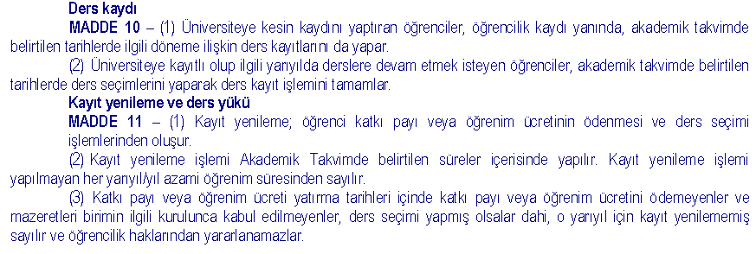
Aydın Adnan Menderes Üniversitesi
Ön Lisans ve Lisans Yönetmeliği
https://idari.adu.edu.tr/db/ogrenciisleri/webfolders/topics/20230209102923-HLDUG9ZNK09022023SON-000016883182260711148626.pdf

Slide 17
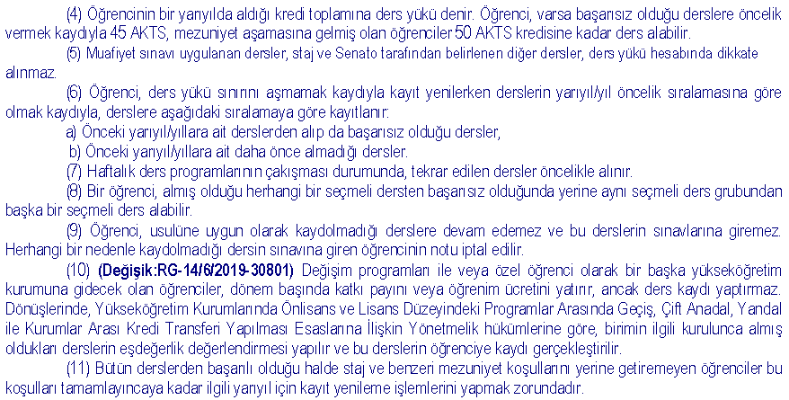
Aydın Adnan Menderes Üniversitesi
Ön Lisans ve Lisans Yönetmeliği
https://idari.adu.edu.tr/db/ogrenciisleri/webfolders/topics/20230209102923-HLDUG9ZNK09022023SON-000016883182260711148626.pdf

Slide 18
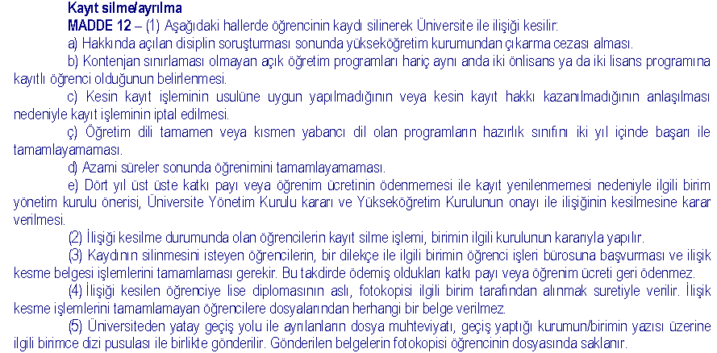
Aydın Adnan Menderes Üniversitesi
Ön Lisans ve Lisans Yönetmeliği
https://idari.adu.edu.tr/db/ogrenciisleri/webfolders/topics/20230209102923-HLDUG9ZNK09022023SON-000016883182260711148626.pdf

Slide 19
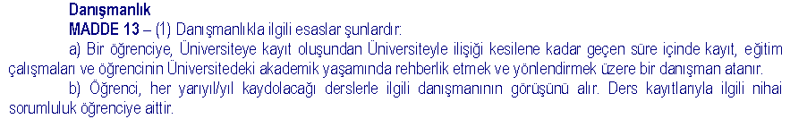
Aydın Adnan Menderes Üniversitesi
Ön Lisans ve Lisans Yönetmeliği
https://idari.adu.edu.tr/db/ogrenciisleri/webfolders/topics/20230209102923-HLDUG9ZNK09022023SON-000016883182260711148626.pdf

Slide 20
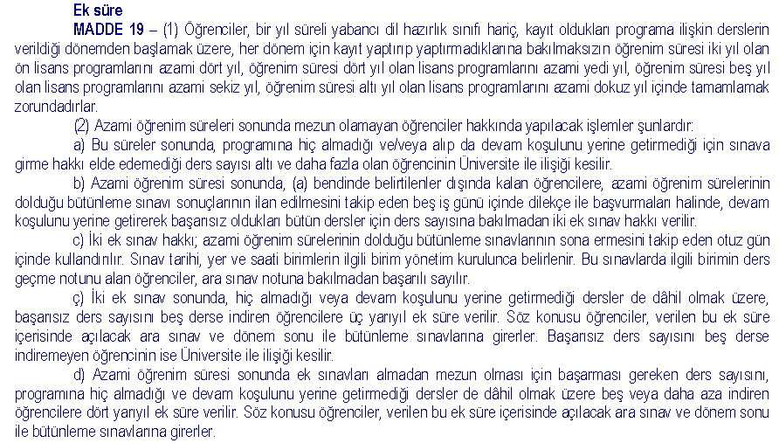
Aydın Adnan Menderes Üniversitesi
Ön Lisans ve Lisans Yönetmeliği
https://idari.adu.edu.tr/db/ogrenciisleri/webfolders/topics/20230209102923-HLDUG9ZNK09022023SON-000016883182260711148626.pdf

Slide 21
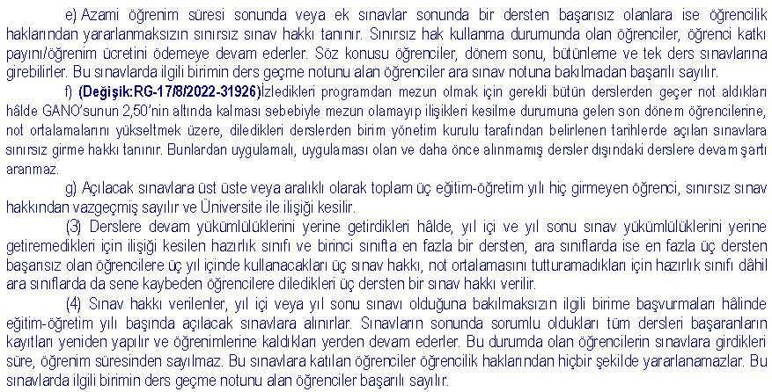
Aydın Adnan Menderes Üniversitesi
Ön Lisans ve Lisans Yönetmeliği
https://idari.adu.edu.tr/db/ogrenciisleri/webfolders/topics/20230209102923-HLDUG9ZNK09022023SON-000016883182260711148626.pdf

Slide 22
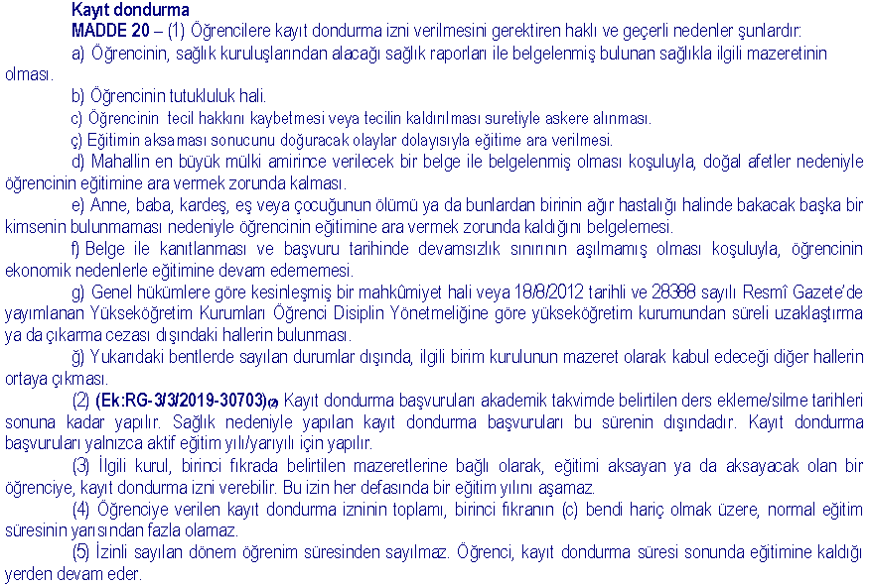
Aydın Adnan Menderes Üniversitesi
Ön Lisans ve Lisans Yönetmeliği
https://idari.adu.edu.tr/db/ogrenciisleri/webfolders/topics/20230209102923-HLDUG9ZNK09022023SON-000016883182260711148626.pdf

Slide 23
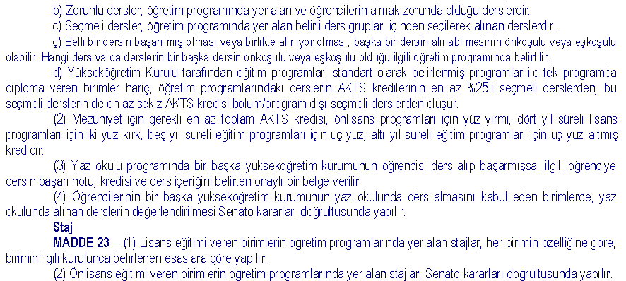
Aydın Adnan Menderes Üniversitesi
Ön Lisans ve Lisans Yönetmeliği
https://idari.adu.edu.tr/db/ogrenciisleri/webfolders/topics/20230209102923-HLDUG9ZNK09022023SON-000016883182260711148626.pdf

Slide 24
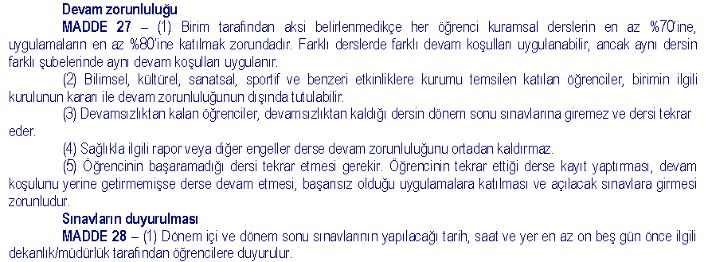
Aydın Adnan Menderes Üniversitesi
Ön Lisans ve Lisans Yönetmeliği
https://idari.adu.edu.tr/db/ogrenciisleri/webfolders/topics/20230209102923-HLDUG9ZNK09022023SON-000016883182260711148626.pdf

Slide 25
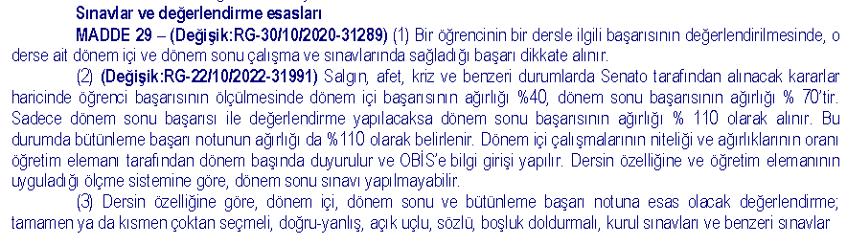
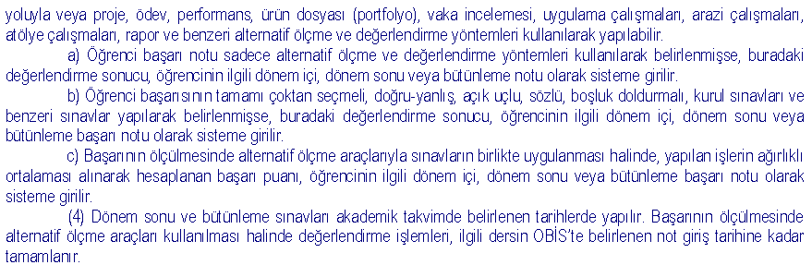
Aydın Adnan Menderes Üniversitesi
Ön Lisans ve Lisans Yönetmeliği
https://idari.adu.edu.tr/db/ogrenciisleri/webfolders/topics/20230209102923-HLDUG9ZNK09022023SON-000016883182260711148626.pdf

Slide 26
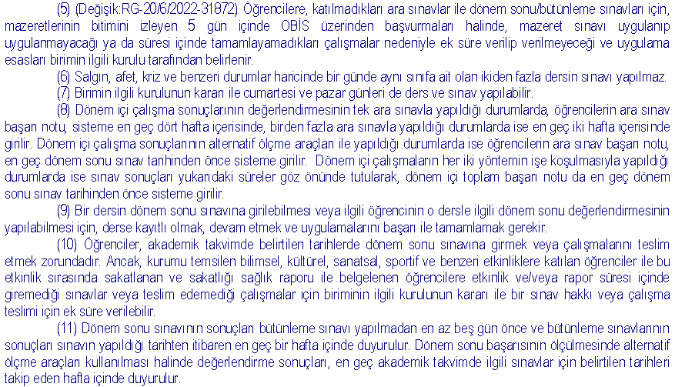
Aydın Adnan Menderes Üniversitesi
Ön Lisans ve Lisans Yönetmeliği
https://idari.adu.edu.tr/db/ogrenciisleri/webfolders/topics/20230209102923-HLDUG9ZNK09022023SON-000016883182260711148626.pdf

Slide 27
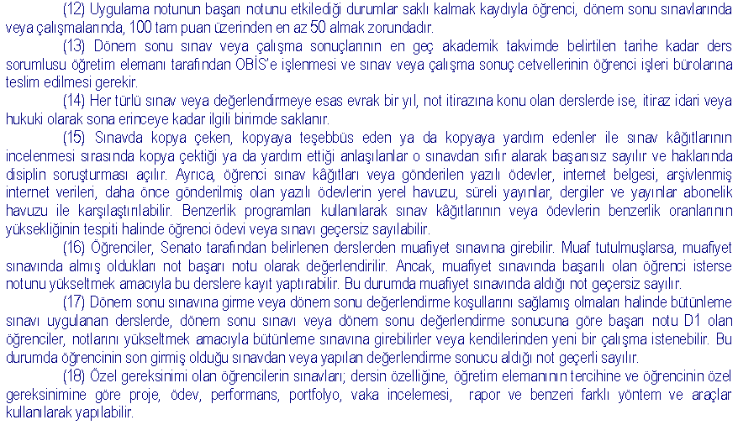
Aydın Adnan Menderes Üniversitesi
Ön Lisans ve Lisans Yönetmeliği
https://idari.adu.edu.tr/db/ogrenciisleri/webfolders/topics/20230209102923-HLDUG9ZNK09022023SON-000016883182260711148626.pdf

Slide 28
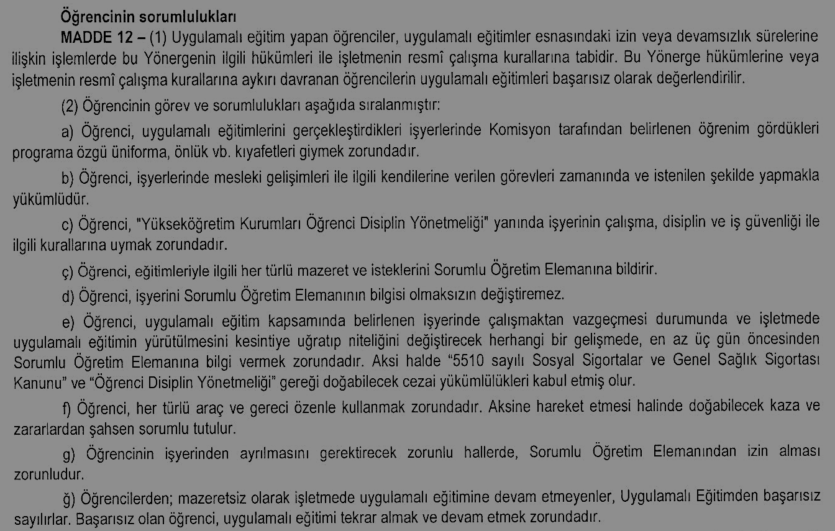
Aydın Adnan Menderes Üniversitesi
Uygulamalı Bilimler Yönergesi
https://idari.adu.edu.tr/db/ogrenciisleri/webfolders/topics/20220110113706-AMALEITIMLERYNERGESI-000037526503884229859816.pdf

Slide 29
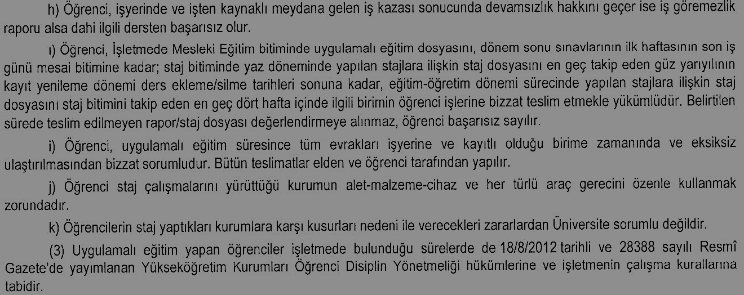
Aydın Adnan Menderes Üniversitesi
Uygulamalı Bilimler Yönergesi
https://idari.adu.edu.tr/db/ogrenciisleri/webfolders/topics/20220110113706-AMALEITIMLERYNERGESI-000037526503884229859816.pdf

Slide 30
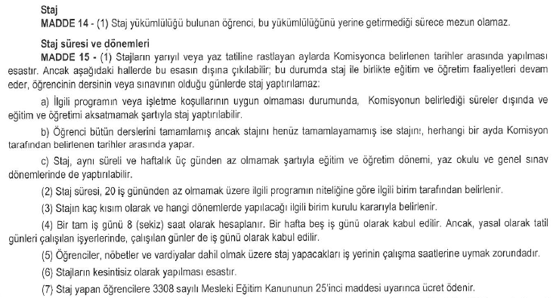
Aydın Adnan Menderes Üniversitesi
Staj Yönergesi

Slide 31
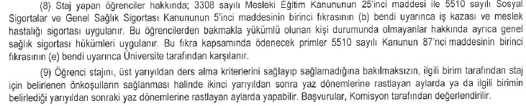

Aydın Adnan Menderes Üniversitesi
Staj Yönergesi

Slide 32
https://akademik.adu.edu.tr/myo/aysaghiz/
Aydın Sağlık Hizmetleri MYO İnternet sayfasını takip ediniz.

Slide 33


T E S E K K Ü R L E R

